Slide 1
PROGRAMA
OBSERVA

Slide 2
O projeto de coleta de ortoimagens e análise de detecção de mudanças territoriais teve início em 2018 e permanece ativo até o momento. Durante esse período, foram detectadas 51.428 mudanças no território, destacando a eficiência no monitoramento e análise.
Destaques do Projeto:
Recebimento do primeiro relatório: Julho de 2018
Escopo: Coleta de ortoimagens e análise de detecção de mudanças
Total de mudanças detectadas: 51.428
Vigência: Em andamento
Esses dados proporcionam uma visão abrangente das transformações no território, auxiliando na gestão e no planejamento com base em informações precisas e atualizadas.

Slide 3
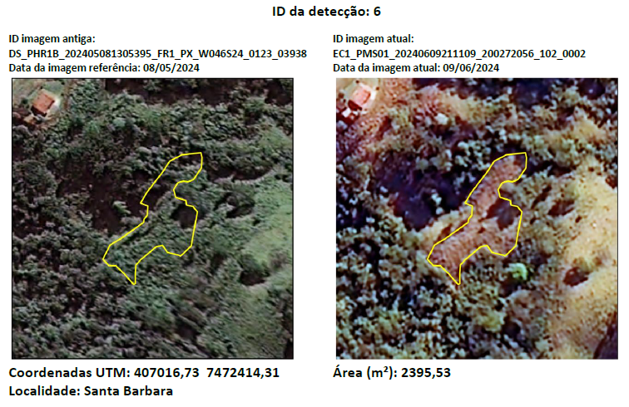
Solo exposto

Slide 4
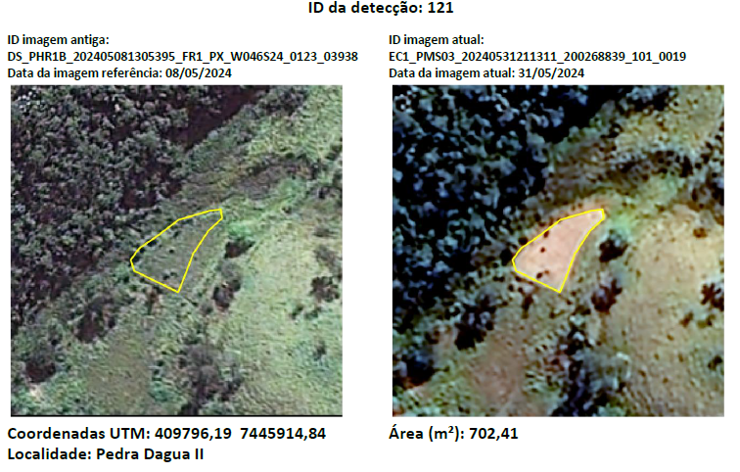
Solo exposto

Slide 5
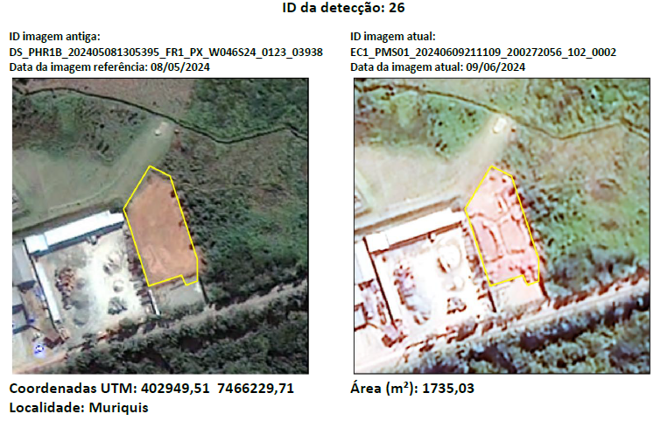
Movimentação de terra

Slide 6
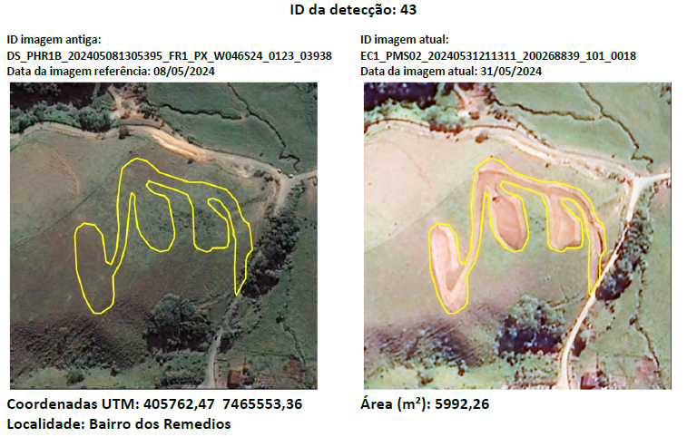
Movimentação de terra

Slide 7
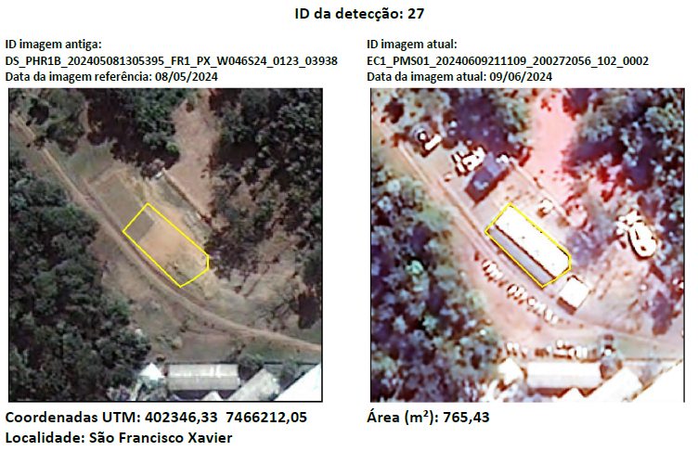
Nova edificação

Slide 8
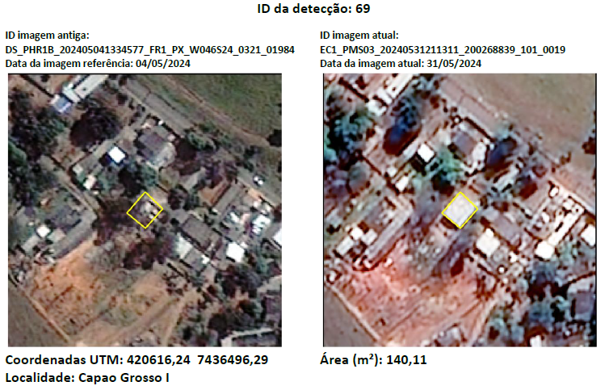
Nova edificação

